Slide 1

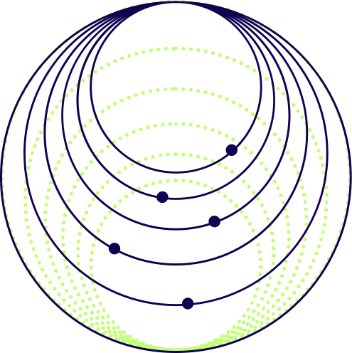


PRESENTACION
N°5
Acuña, Vega, Ocampo

Slide 2
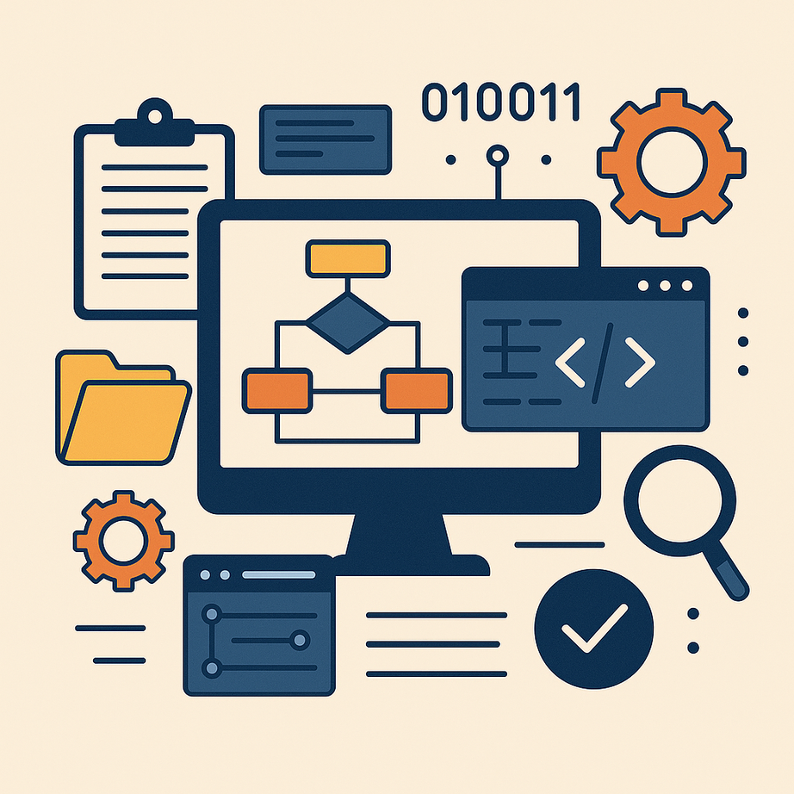
USO DE HERRAMIENTAS CASE
CASE = Ingeniería de Software Asistida por Computadora.
Son programas creados específicamente para ayudar a los analistas a diseñar sistemas sin errores y de forma automática.
Hacer más en menos tiempo: Automatizan tareas repetitivas para que el trabajo rinda más.
Hablar el mismo idioma: Ayudan a que el analista y el cliente se entiendan usando gráficos (como diagramas) en lugar de solo texto.
Tener todo organizado: Unen todas las partes del proyecto (desde el inicio al fin) en un solo lugar.

Slide 3
CASE SUPERIOR
CASE INFERIOR
Se usa al inicio del proyecto: planificación, análisis, diseño. Guarda toda la información (modelos, diagramas, pantallas, informes, requisitos) en un REPOSITORIO (una base de datos interna)
Función: Sostener requisitos funcionales, ayudar a visualizar cómo funcionará el sistema, poner límites al proyecto.
Ejemplo: Diseñar la estructura de ventas, clientes, inventarios, hacer diagramas de flujo o diccionarios de datos.
Se usa al final / construcción: genera código de programación automáticamente, no requiere escribir todo el código a mano.
​
Ventajas:
​
Se produce código mucho más rápido.
Menos tiempo de mantenimiento.
Código estándar, sin errores típicos de escritura.
Funciona en cualquier plataforma (Windows, web, móvil).
Se adapta a necesidades específicas de la empresa.
Sin errores comunes que cometen los programadores.

Slide 4
Metodología Ágil
La metodología ágil es una alternativa o complemento al SDLC tradicional.
Ls 4 valores de esta metodología son:
Comunicación: todo el equipo y cliente hablan todo el tiempo.
Simplicidad: hacer solo lo necesario, nada de pasos innecesarios.
Retroalimentación: revisar y corregir continuamente.
Valentía: tomar decisiones, probar cosas nuevas, cambiar si hace falta
Se basa en valores, principios y prácticas, no en pasos rígidos.
Es flexible, rápida, colaborativa y se adapta a cambios.
Ideal cuando el proyecto es incierto, los requisitos cambian o el cliente no sabe exactamente qué quiere.
¿Cuando se aplica?
Cuando hay tiempo, costo, calidad y alcance equilibrados.
Cuando se busca entregar resultados rápido, en partes pequeñas.
Cuando se trabaja con equipos pequeños y muy unidos.

Slide 5
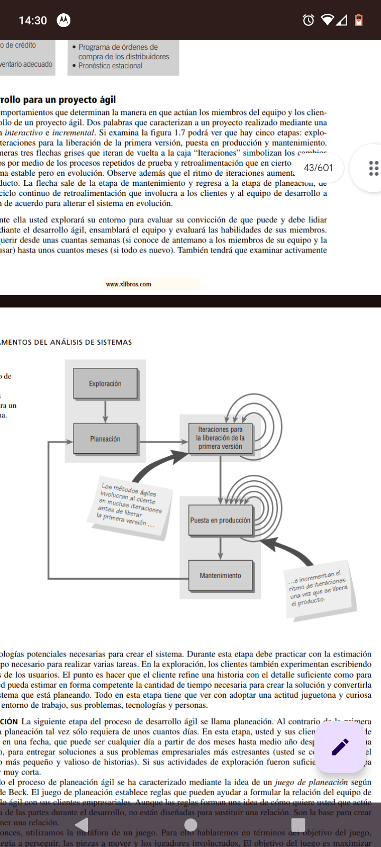
Proceso de desarrollo para un proyecto ágil
¿Que es esto?
Es el ciclo de la metodología ágil, tiene 5 etapas: exploración, planeacion, iteraciones para la liberación de la primera versión, puesta en producción y mantenimiento.
Este proceso existe para resolver una necesidad o crear una solución tecnológica de forma práctica, eficiente y adaptada.
Su objetivo principal es entregar un producto funcional que aporte valor, y que pueda ir mejorándose con el tiempo.
Su base es trabajar en partes pequeñas, hacerlas bien, probarlas, corregirlas si es necesario y luego seguir avanzando.
Funciona como un ciclo continuo, donde no hay un punto final que cierre todo para siempre, sino un flujo que se repite y mejora constantemente.

Slide 6

EXPLORACIÓN
¿Que se realiza en esta etapa?
Es la etapa inicial donde se examina el entorno, se entiende el problema, se definen las ideas generales y se evalúan las tecnologías.
No se entra en detalles profundos, sino que se busca comprender qué se necesita y si es viable.
Se definen las características generales del sistema y las necesidades de los usuarios.
Se identifican y prueban las tecnologías que se van a usar.
Se estima el tiempo requerido para las tareas (puede durar semanas o meses, si es todo nuevo).
Los clientes escriben las primeras historias de usuario (descripciones breves de lo que necesitan).
Se ajusta la actitud: curiosidad, adaptabilidad y apertura al cambio

Slide 7
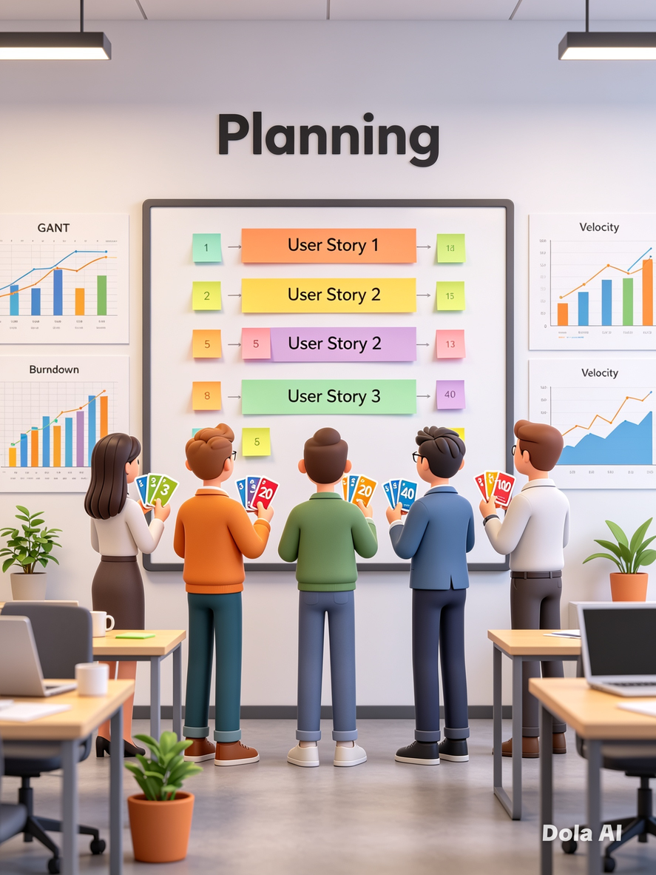
PLANIFICACIÓN
¿Que se realiza en esta etapa?
Etapa donde se organiza el trabajo, se acuerdan prioridades, tiempos y alcance.
Se define qué se va a hacer, cuándo y en qué orden.
Se acuerda una fecha límite, que puede modificarse si es necesario.
Se ordenan las historias o requisitos por importancia.
Se acepta la incertidumbre: siempre hay cosas que pueden cambiar.
Los protagonistas son el equipo de desarrollo y el cliente empresarial.
Se usan "tarjetas de historias": resúmenes breves de cada tarea o característica

Slide 8

ITERACIONES PARA LA LIBERACIÓN DE LA PRIMERA VERSIÓN
¿Que se realiza en esta etapa?
Es la etapa de construcción y desarrollo real. Se divide el trabajo en ciclos cortos donde se construye, prueba, corrige y mejora, hasta tener una versión funcional para entregar.
Ciclos repetitivos: construir → probar → corregir → ajustar.
Se va armando la estructura y luego los detalles.
Se revisa si se cumplen las expectativas del cliente.
Se corrige el rumbo si es necesario, sin miedo a cambiar el plan.
Se celebra el avance continuo, aunque sea pequeño.
El equipo trabaja en conjunto, se motiva mutuamente.

Slide 9

PUESTA EN PRODUCCIÓN
¿Que se realiza en esta etapa?
Momento en el que se entrega el sistema al usuario final, se pone en funcionamiento real y se empieza a usar.
Ciclos cortos de revisión y retroalimentación (cada semana o pocas semanas).
Se agregan características nuevas o se mejoran las existentes.
Se acepta que siempre se puede mejorar.
Espíritu positivo: "desarrollar sistemas nos debe divertir".

Slide 10
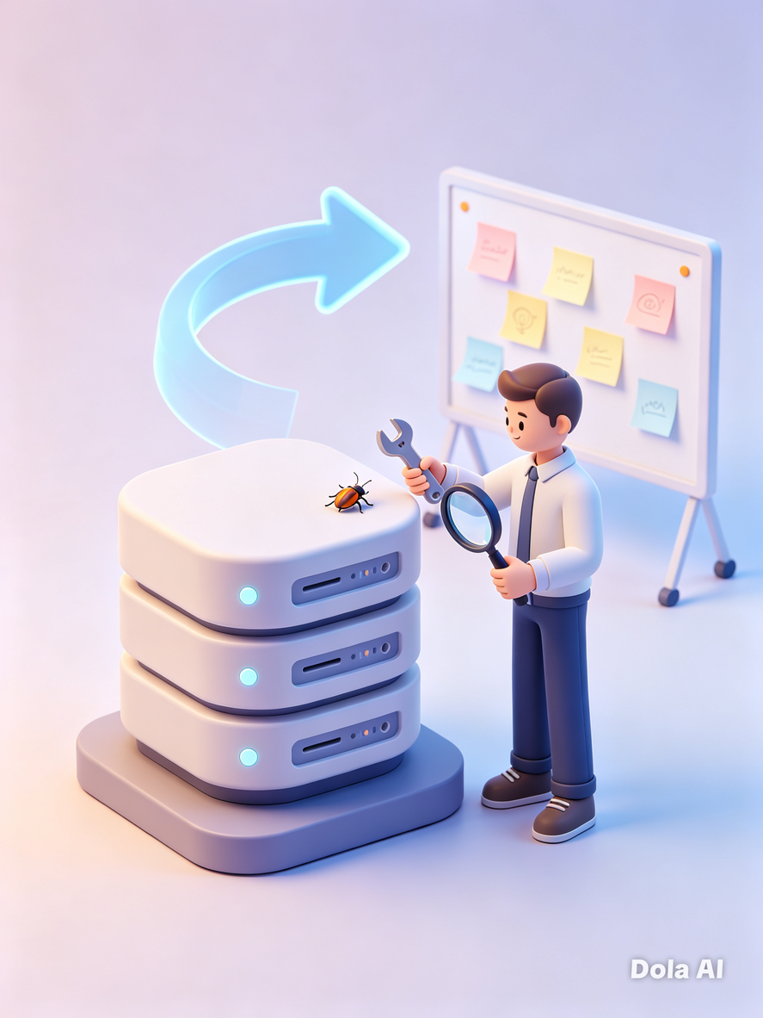
MANTENIMIENTO
¿Que se realiza en esta etapa?
Etapa continua donde se asegura que el sistema siga funcionando bien.
Corrección de errores y solución de problemas.
Incorporación de nuevas características o mejoras.
Revisión continua de procesos y tecnologías.
El equipo pasa a ser "guardián y curioso", siempre atento a mejoras.
Se vuelve a revisar lo que se necesita, como si se volviera a explorar.

Slide 11
GRACIELA

